Slide 1


Zen of Python
- By Tim Peters
Beautiful is better than ugly.
Explicit is better than implicit.
Simple is better than complex.
Complex is better than complicated.
Flat is better than nested.
Sparse is better than dense.
Readability counts.
Special cases aren't special enough to break the rules.
Although practicality beats purity.
Errors should never pass silently.
Unless explicitly silenced.
In the face of ambiguity, refuse the temptation to guess.
There should be one-- and preferably only one --obvious way to do it.
Although that way may not be obvious at first unless you're Dutch.
Now is better than never.
Although never is often better than *right* now.
If the implementation is hard to explain, it's a bad idea.
If the implementation is easy to explain, it may be a good idea.
Namespaces are one honking great idea -- let's do more of those!

Slide 2


Preparando o ambiente
Android Studio + React Native
Hybrid Mobile App Development

Slide 3

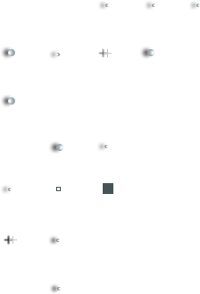
SOBRE
Criada em Maio de 2013 como preview e liberada oficialmente em Dezembro de 2013, é uma IDE criada pela JetBrains desenhada especificamente para desenvolvimento de aplicativos Android. Antes disso, se usava um plugin do Eclipse.
A linguagem nativa de um aplicativo Android é Java e a partir de Maio de 2019 eles anunciaram Kotlin como linguagem recomendada, mas ainda o suporte linguagem Java ainda existe.

Slide 4
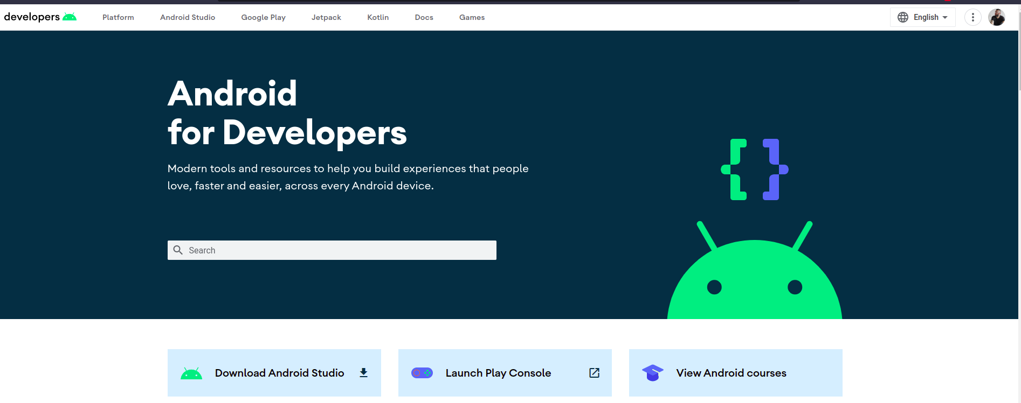
SOBRE
Site para download: https://developers.android.com

Slide 5
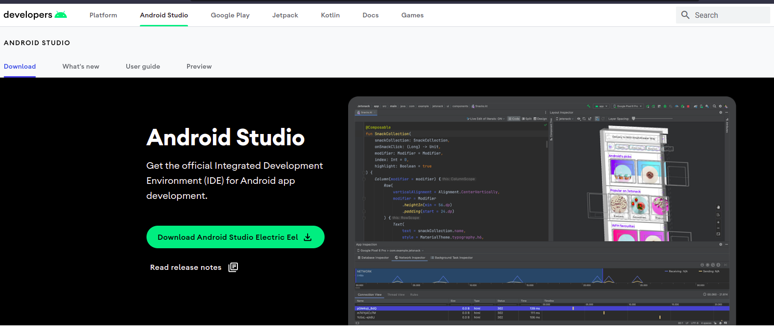
INSTALANDO
URL: https://developer.android.com/studio

Slide 6
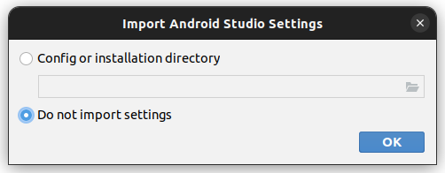
INSTALANDO
Se deseja importar alguma configuração prévia

Slide 7
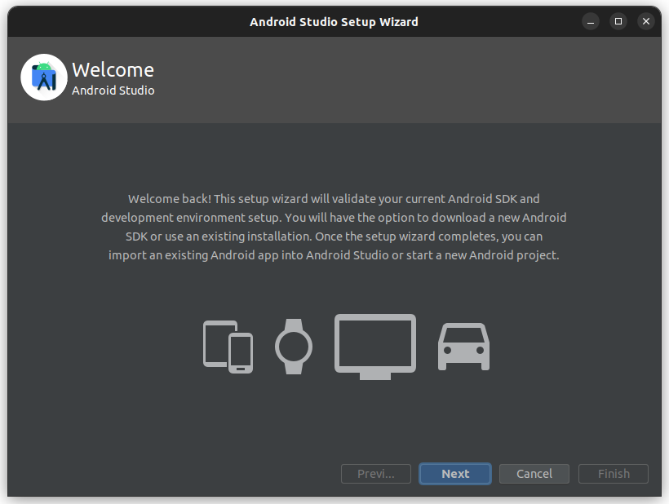
INSTALANDO
Tela inicial

Slide 8
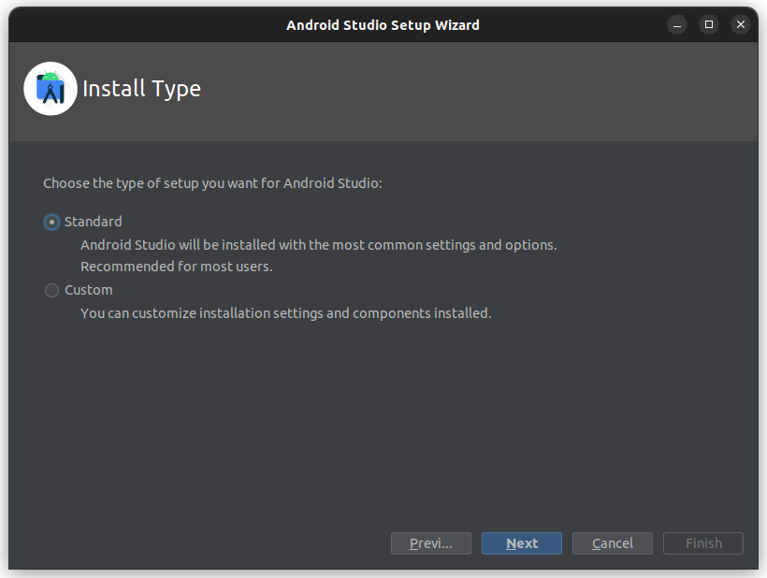
INSTALANDO
Tipo de instalação. Aqui você pode selecionar entre a instalação padrão ou customizada

Slide 9
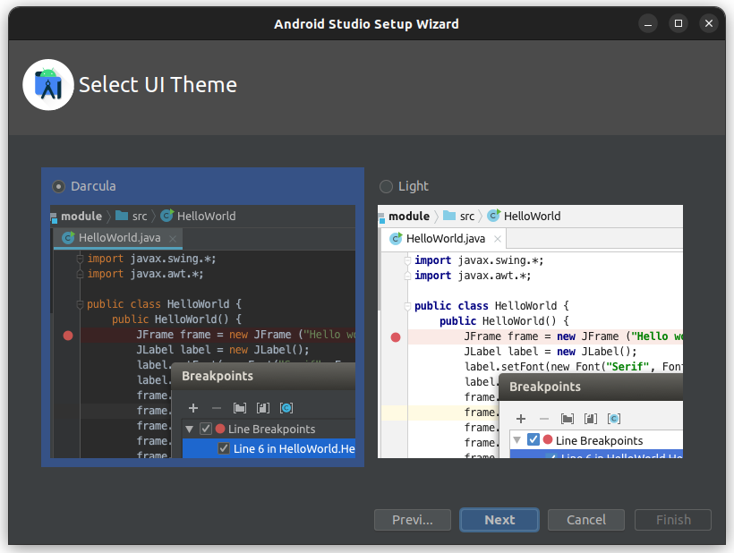
INSTALANDO
Seleção de tema

Slide 10
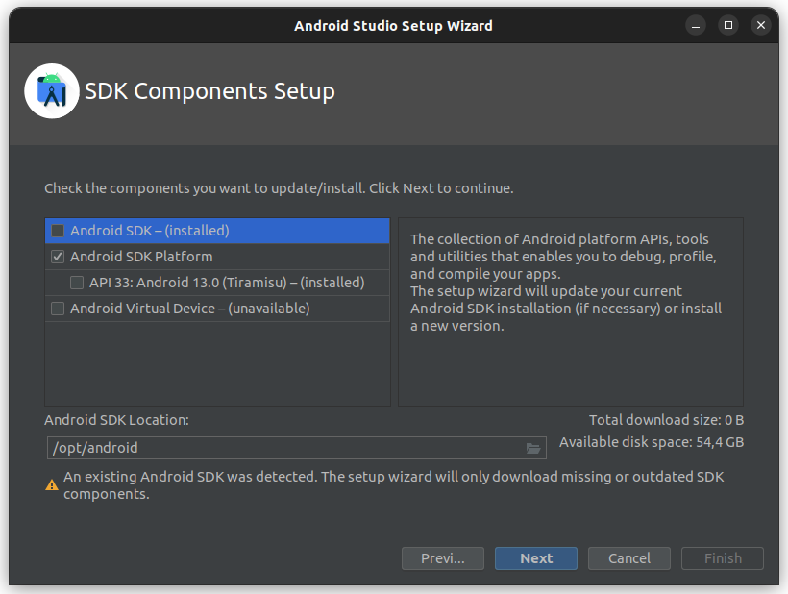
INSTALANDO
Seleção de SDKs. Nesse primeiro momento ele te disponibiliza apenas a última versão do SDK.
Mas dentro da IDE é possível selecionar as outras opções.
SDK = Software Development Kit

Slide 11
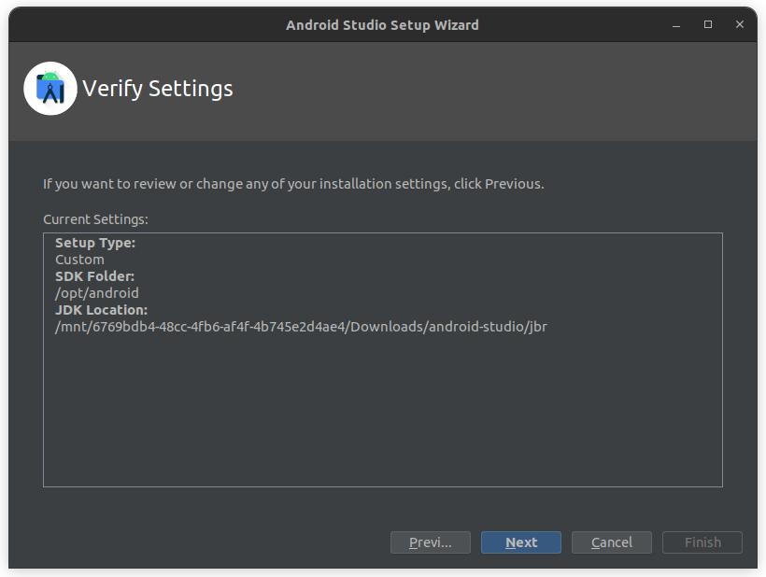
INSTALANDO
Revisão da instalação

Slide 12
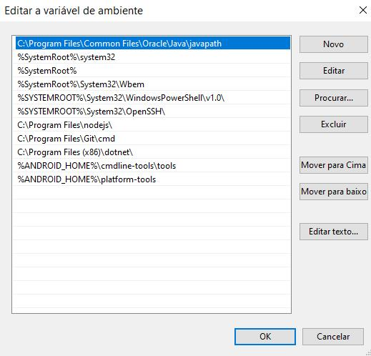
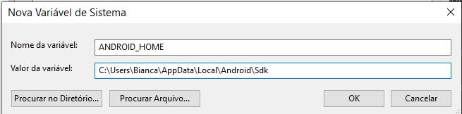
INSTALANDO
Adicione uma variavel de ambiente no Sistema Operacional chamada ANDROID_HOME, onde o valor dela é igual ao que apareceu no SDK Folder do passo anterior. Depois, adicione no path %ANDROID_HOME%\platform-tools, conforme imagens abaixo

Slide 13
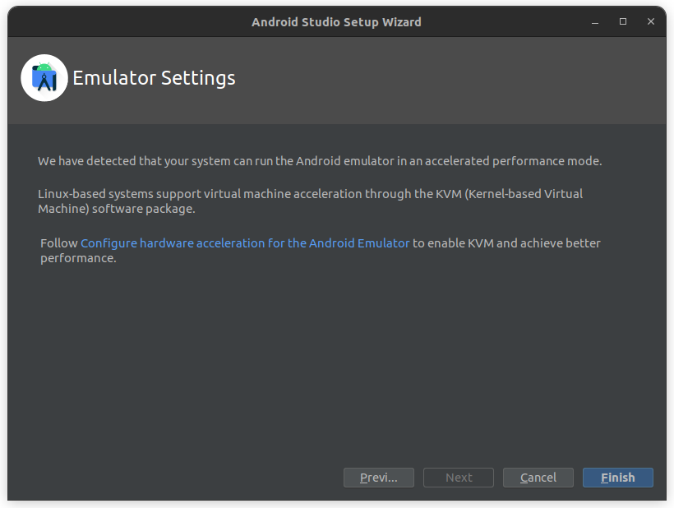
INSTALANDO
Configuração do Emulador.
Caso essa tela apareça, siga a recomendação do link "Configure aceleração de hardware para o emulador de Android".
Emulador do Android costuma ser bem pesado, então toda melhoria de performance dele é bem-vinda.

Slide 14
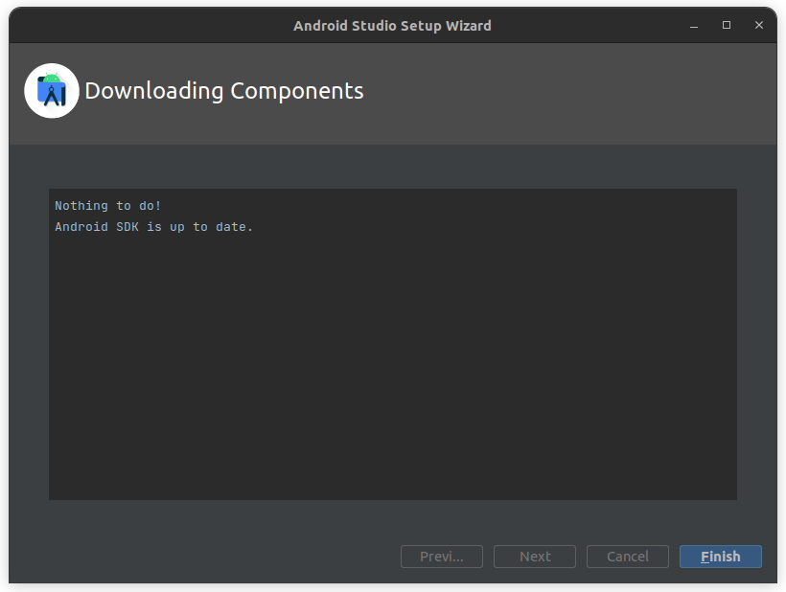
INSTALANDO
Download dos componentes necessários

Slide 15
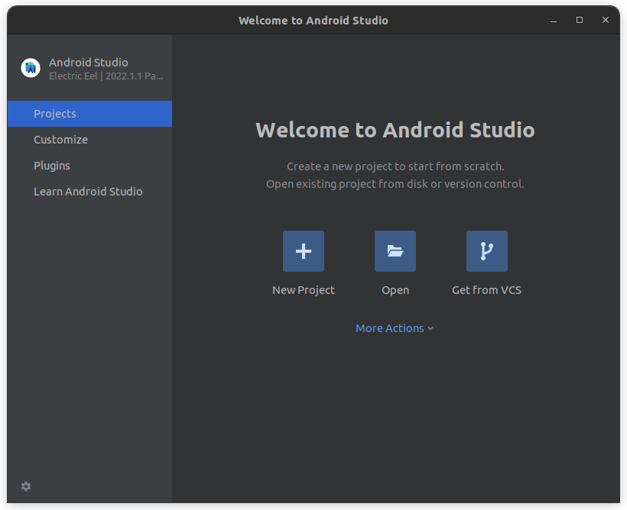
INSTALANDO
Tela Inicial

Slide 16
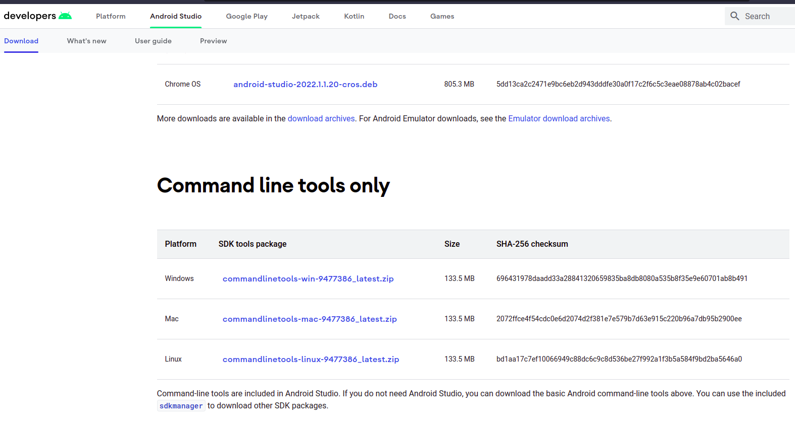
INSTALANDO - ALTERNATIVA
Caso não queira usar o Android Studio, é possível usar o pacote Command Line Tools.
Com ele, você não precisa instalar o Android Studio, mas como o nome sugere, é tudo feito via linha de comando. Recomendado para usuários avançados e/ou para máquina sem muitos recursos. Para mais detalhes, segue o link.

Slide 17
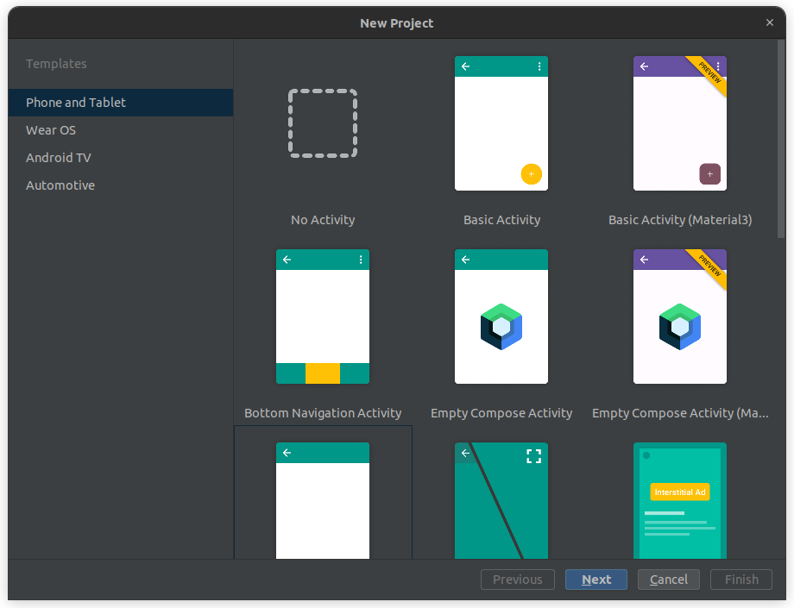
PROJETO
Para criar um projeto, basta selecionar a opção "New Project" para aparecer a seguinte tela

Slide 18
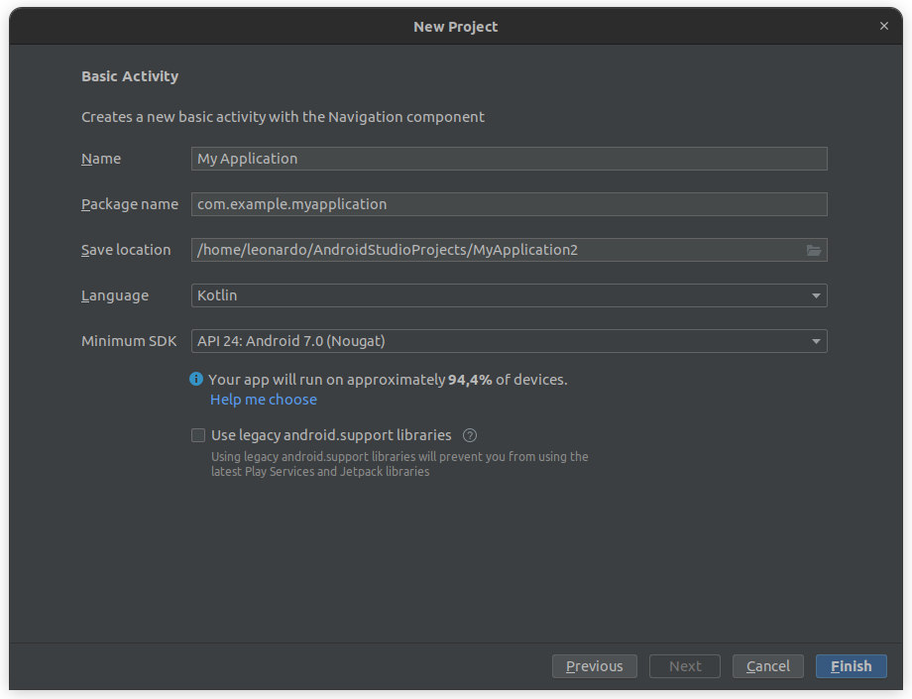
PROJETO
Configurações básicas do projeto

Slide 19
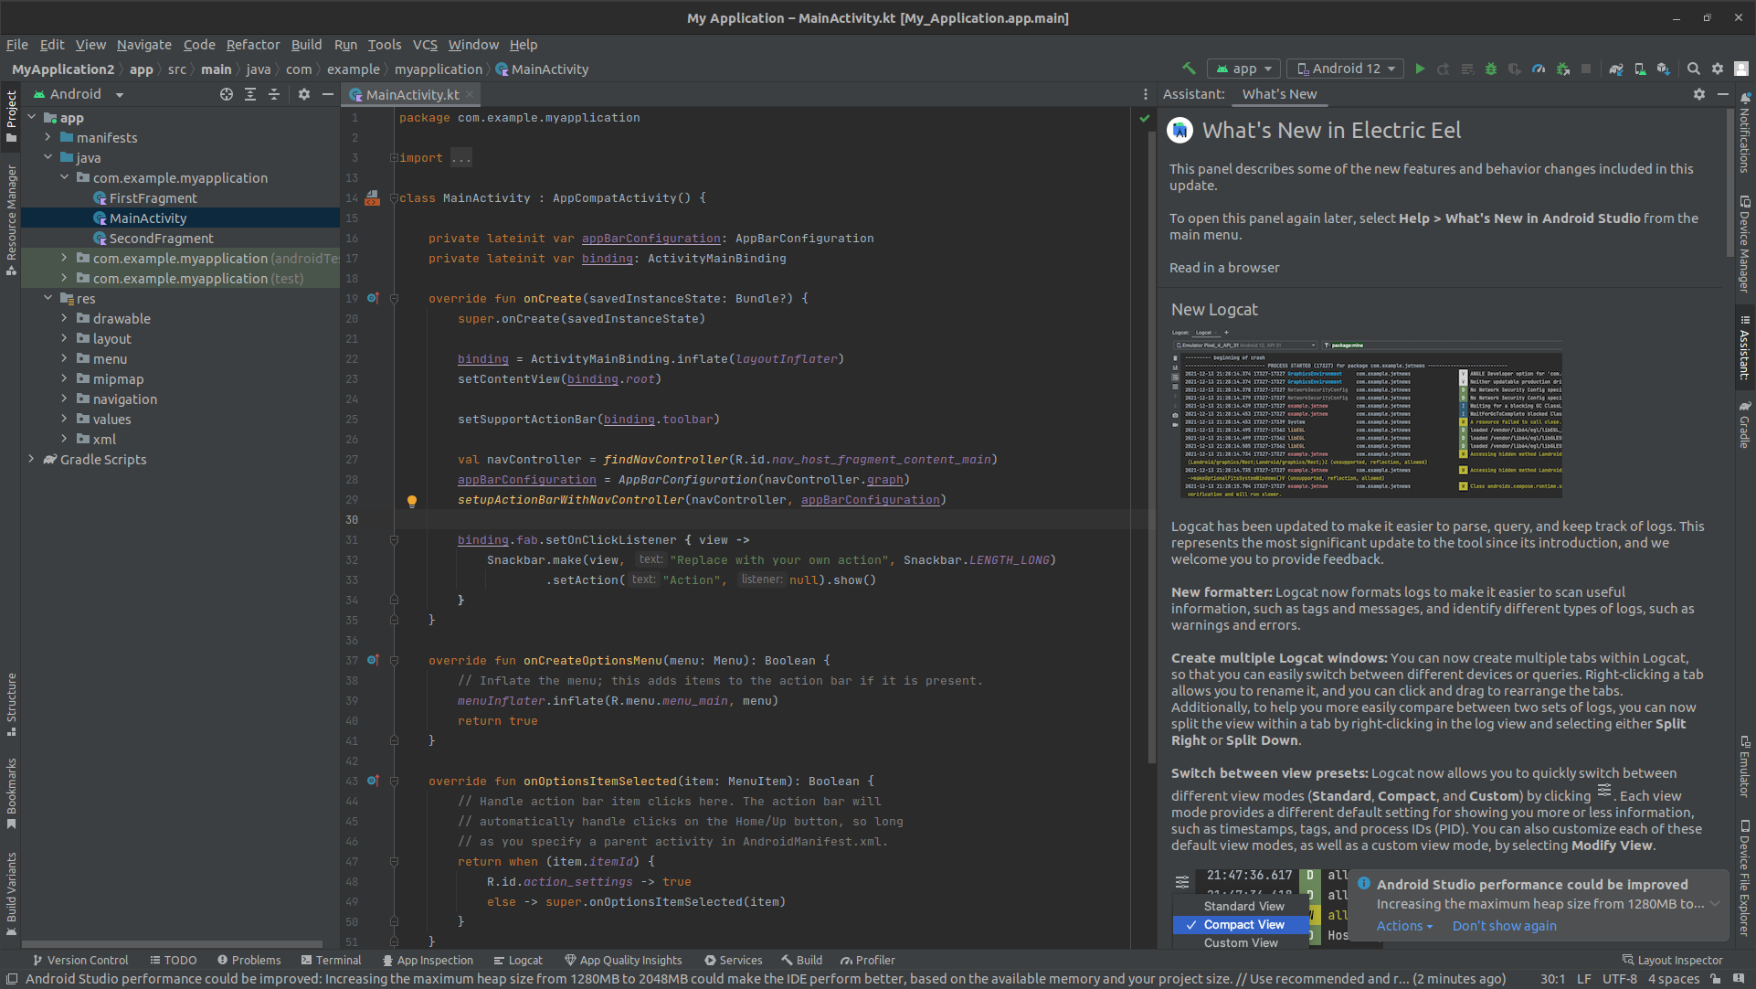
PROJETO
Estrutura do projeto no Android Studio

Slide 20
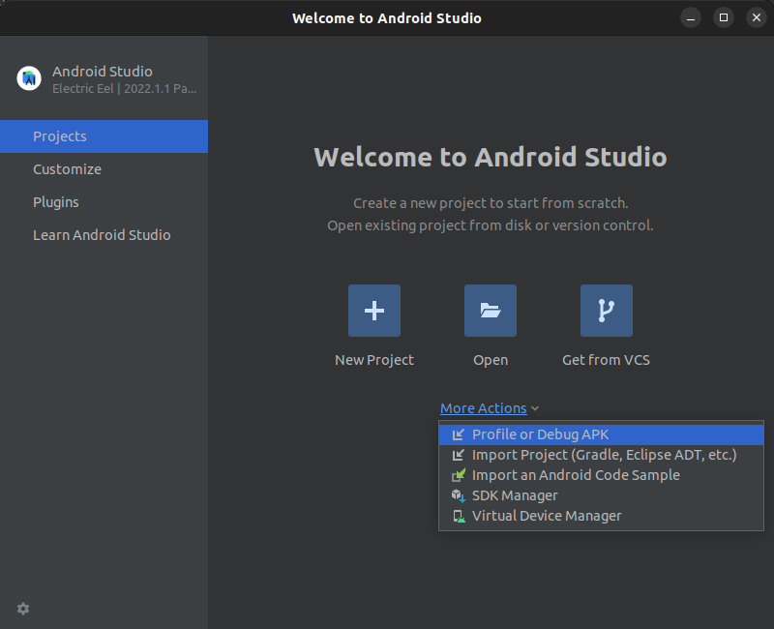
EMULADOR
Para criar um emulador, basta selecionar a opção "Virtual Device Manager"

Slide 21
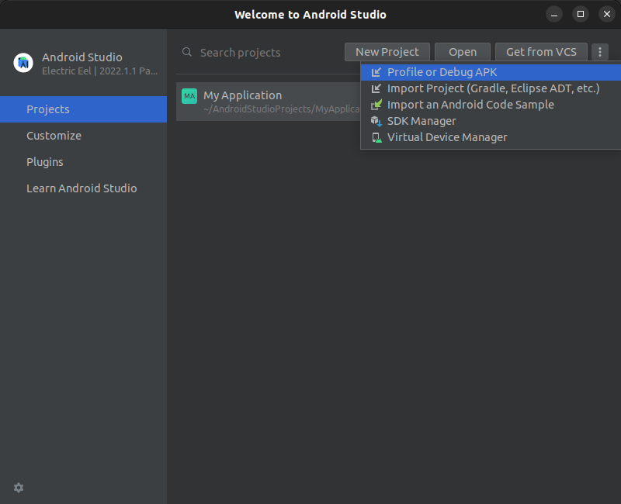
EMULADOR
Para criar um emulador, basta selecionar a opção "Virtual Device Manager"

Slide 22
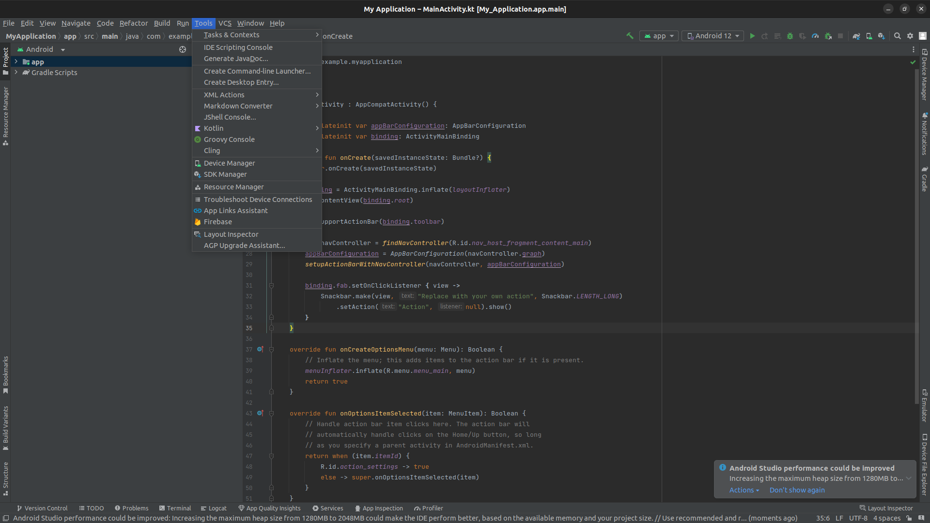
EMULADOR
Para criar um emulador, basta selecionar a opção "Virtual Device Manager"

Slide 23
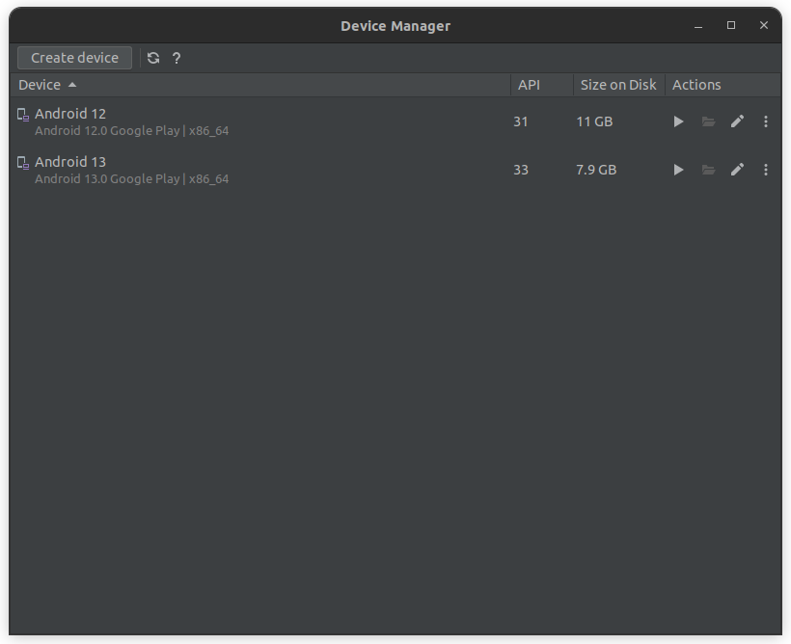
EMULADOR
Tela de gerenciamento de emuladores

Slide 24
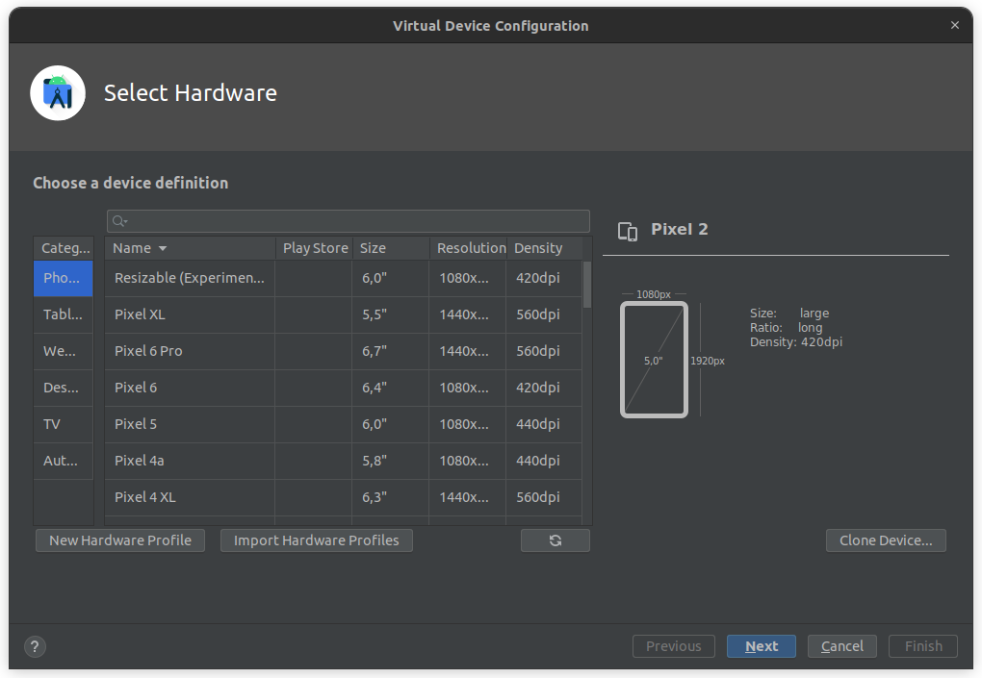
EMULADOR
Ao clicar no botão "Create Device", aparecerá a seguinte tela

Slide 25
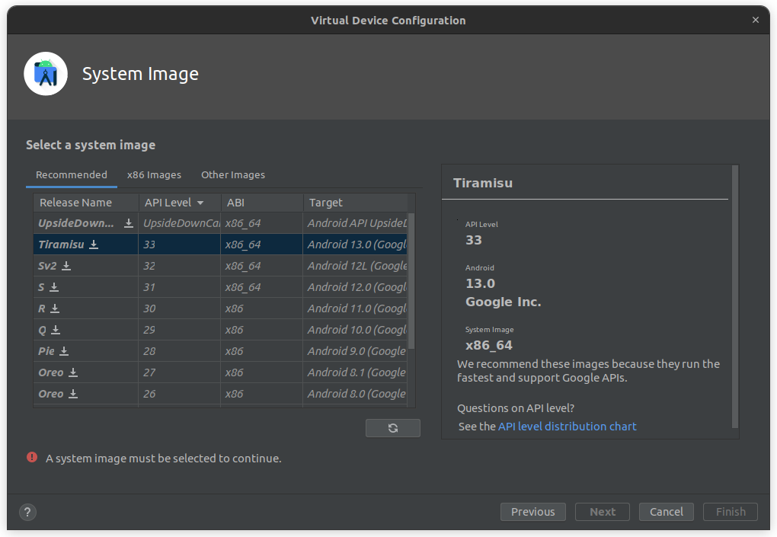
EMULADOR
Seleção de imagens de sistema

Slide 26
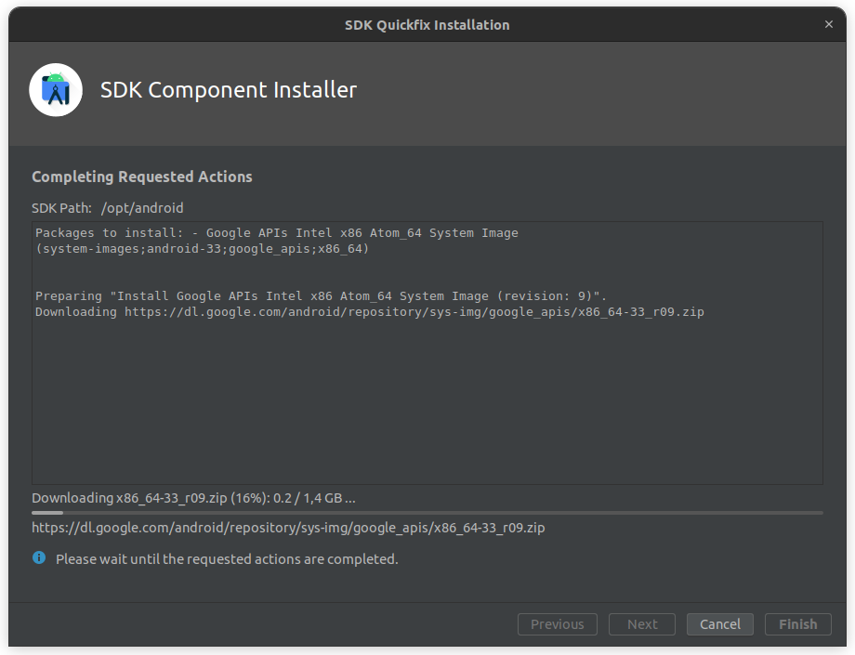
EMULADOR
Baixando uma imagem

Slide 27
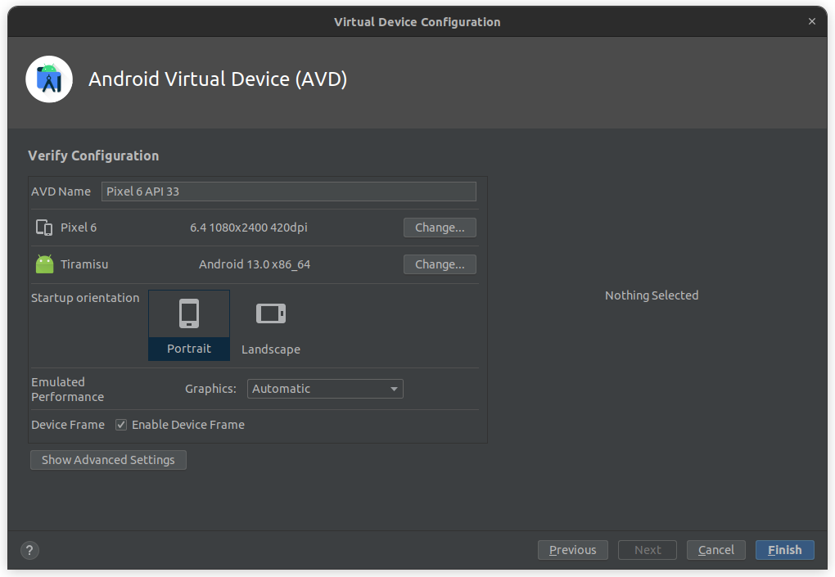
EMULADOR
Revisão das configurações do dispositivo

Slide 28
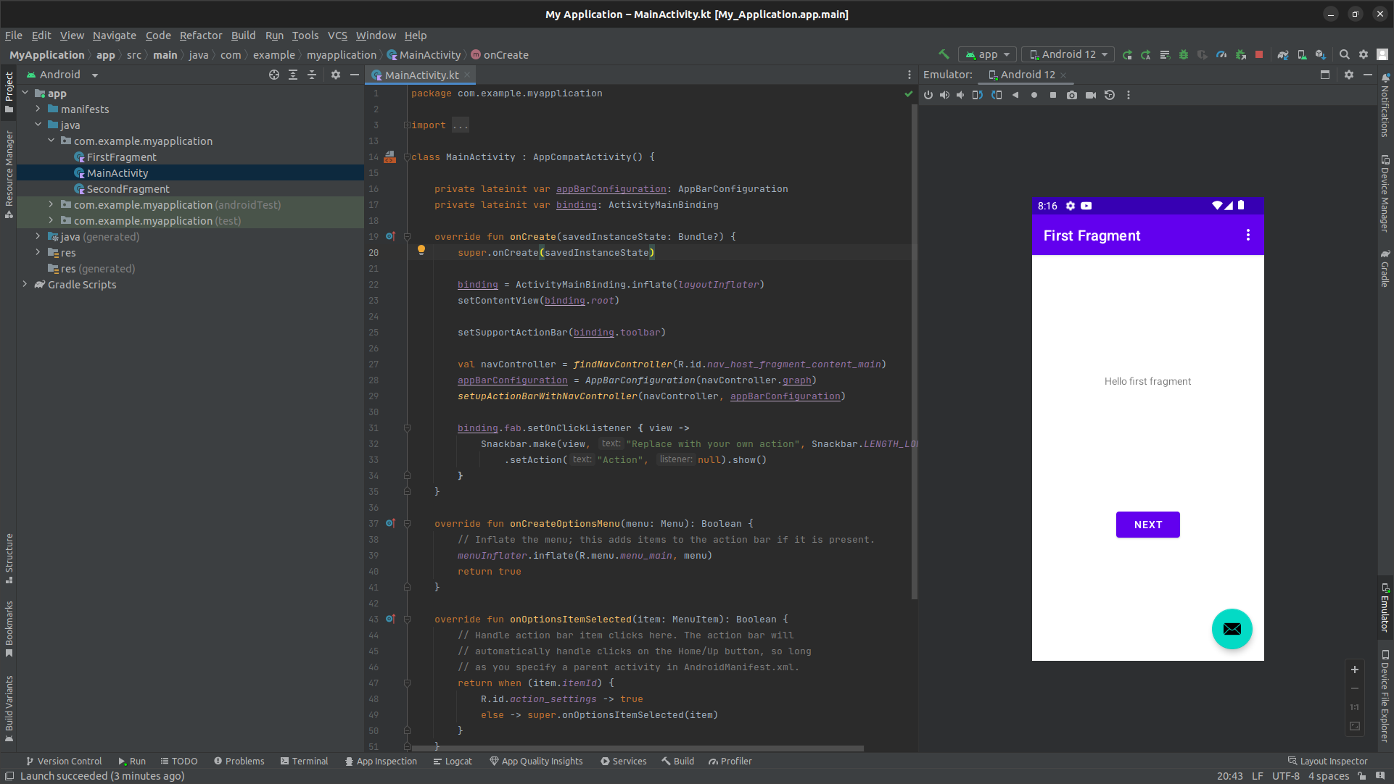
RODANDO O PROJETO
Uma vez que o emulador está criado, abra o projeto, vá na menu "Run" e selecione a opção "Run app". Ao final de tudo, ele aparecerá do lado direto

Slide 29
React Native
Após tudo isso, vamos criar agora uma aplicação React Native. E para isso, basta rodar o comando:
npx react-native init {nome_projeto} --version 0.70
Onde nome do projeto será como a aplicação será configurada. O parametro --version é para definir que o template que será utilizado é em Javascript, posto que a partir da versão 0.71, o React Native por padrão cria um projeto usando TypeScript.

Slide 30
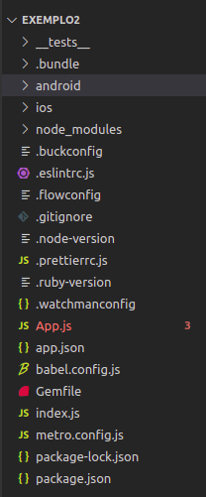
React Native
Após rodar o comando do slide anterior, seria criado um diretório conforme imagem a direita.

Slide 31
React Native
Dentro do diretório criado, para rodar a aplicação basta executar o comando:
npx react-native run-android
Ao final da execução desse comando, será exibido essa saída:

Slide 32
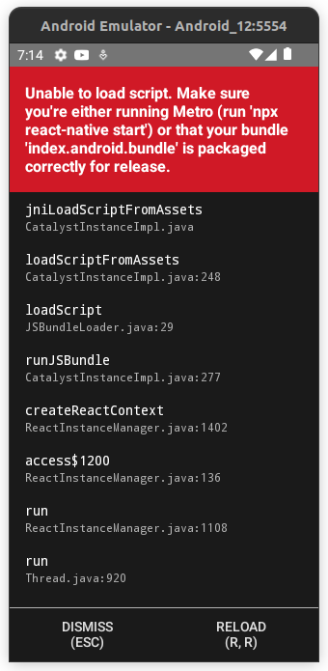
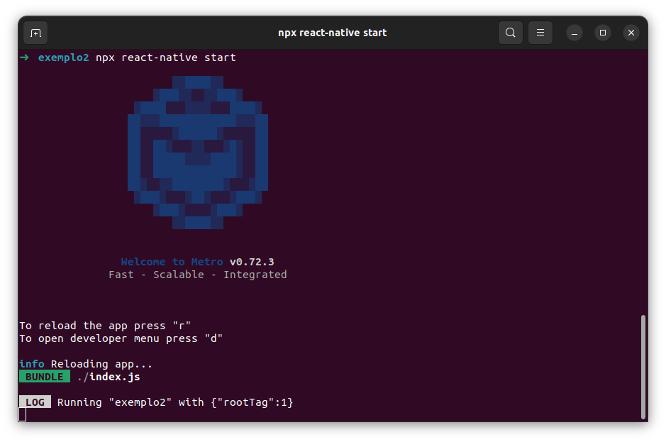
React Native
Se você olhar o emulador, conforme imagem a direita.
Para ver a aplicação funcionando, basta executar:
npx react-native start

Slide 33
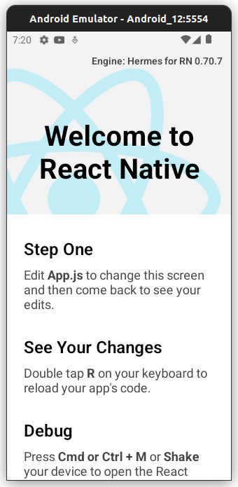
React Native
Ao executar o comando do slide anterior, será exibido a imagem abaixo. Basta apertar a tecla r e conforme imagem a direita, seu aplicativo estará funcionando e pronto para ser editado.

Slide 34
Dúvidas?

Slide 35
Sejam bem-vindos!

